Slide 1
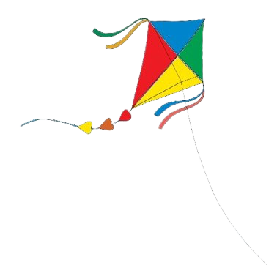
Giáo viên: Nguyễn Trọng Cương Trường: THCS Lam Kiều
ÂM NHẠC 7

Slide 2
Chủ đề 6 LỜI RU CỦA MẸ
Tiết 4
– Ôn tập bài hoà tấu
– Ôn tập bài hát Lời ru của mẹ
– Trải nghiệm và khám phá

Slide 3
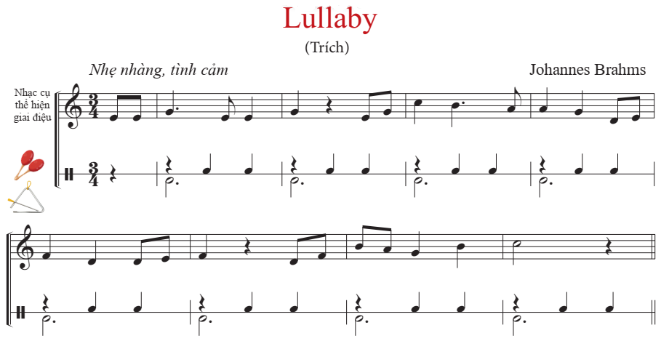
I. Ôn tập bài hoà tấu

Slide 4
BÈ KÈN PHÍM
1
2

Slide 5
BÈ NHẠC CỤ GÕ

Slide 6
GHÉP CÁC BÈ NHẠC CỤ

Slide 7
II. Ôn tập bài hát Lời ru của mẹ

Slide 8
Hát kết hợp gõ đệm

Slide 9
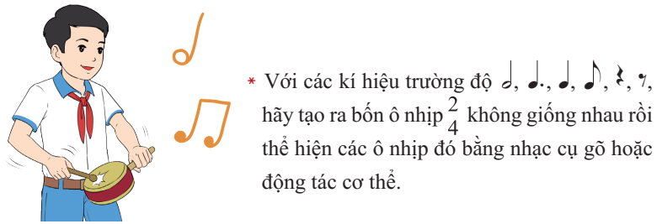
III. Trải nghiệm và khám phá

Slide 10
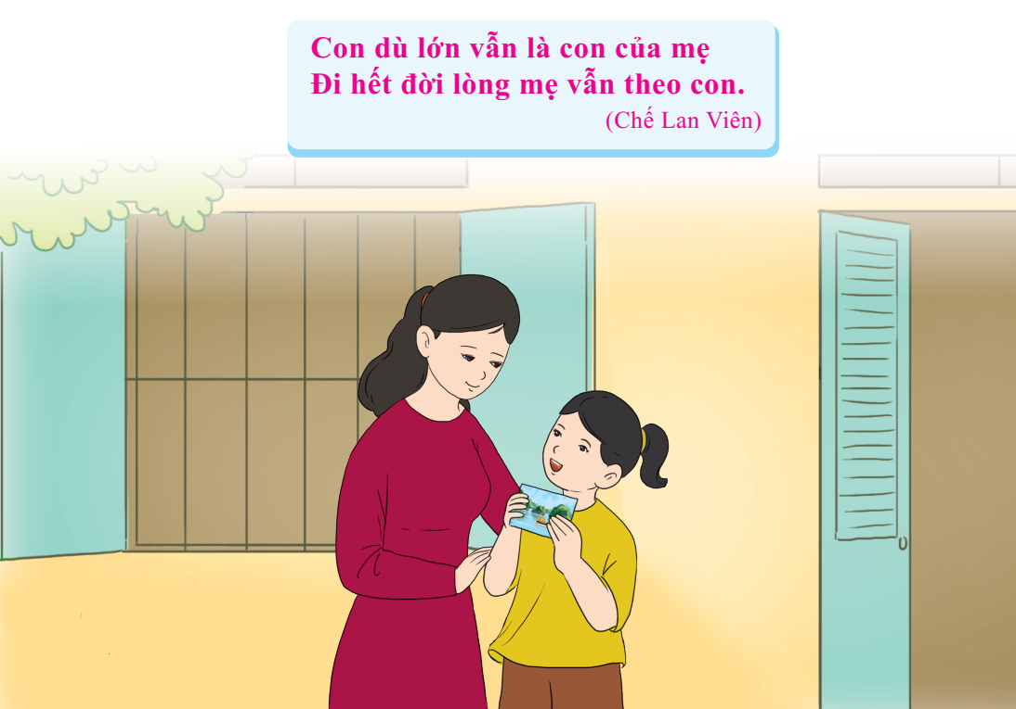

Slide 11
Dặn dò về nhà
Ôn tập các nội dung đã học ở Chủ đề 6

